Slide 1
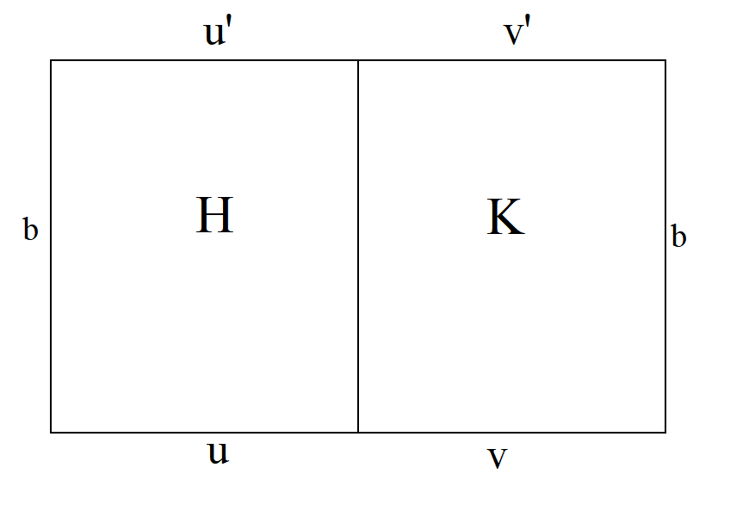











$$u′$$
$$v′$$
$$b$$
$$s$$
$$b$$
$$H$$
$$K$$
$$b$$
$$u$$
$$v$$
$$t$$

Slide 2
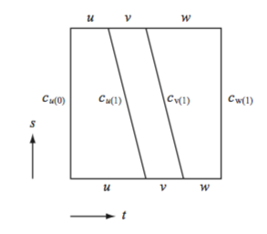











$$u$$
$$v$$
$$w$$
$$b$$
$$b$$
$$b$$
$$b$$
$$u$$
$$v$$
$$w$$

Slide 3
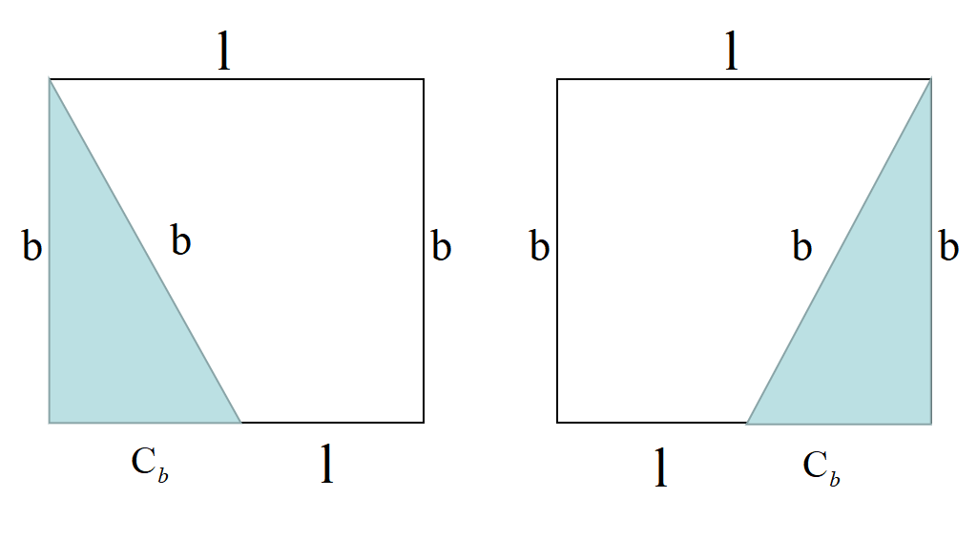








$$ℓ$$
$$ℓ$$
$$b$$
$$b$$
$$b$$
$$b$$
$$b$$
$$b$$
$$C_{b}$$
$$ℓ$$
$$ℓ$$
$$C_{b}$$

Slide 4
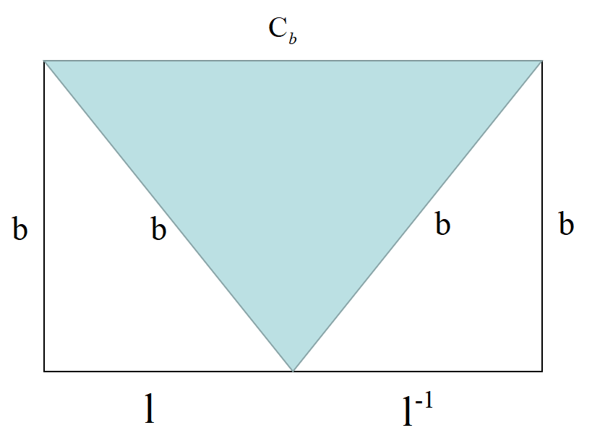






$$C_{b}$$
$$C_{b}$$
$$b$$
$$b$$
$$b$$
$$b$$
$$u$$
$$u^{−1}$$

Slide 5
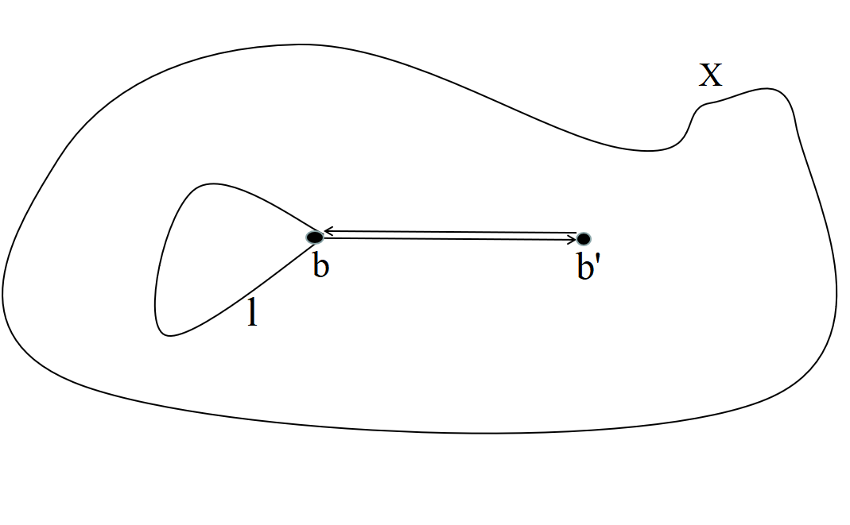


$$w^{−1}$$
$$w$$
$$ℓ$$

